Slide 1
Melhorias na Atenção à Saúde dos escolares na Escola Estadual de Ensino Fundamental Nossa Senhora Aparecida, na Unidade Básica de Saúde Simões Lopes, Pelotas – RS
UNIVERSIDADE ABERTA DO SUS – UNASUS
UNIVERSIDADE FEDERAL DE PELOTAS
DEPARTAMENTO DE MEDICINA SOCIAL
ESPECIALIZAÇÃO EM SAÚDE DA FAMÍLIA
MODALIDADE À DISTÂNCIA
Aluna: Francielle Bendlin Antunes
Orientadora: Drª. Wâneza Dias Borges Hirsch
Pelotas, 2015

Slide 2
INTRODUÇÃO
O Programa Saúde na Escola (PSE), instituído no Brasil em 2007, busca fortalecer as experiências desenvolvidas no ambiente escolar e promover a articulação das ações vinculadas ao Sistema Único de Saúde (SUS) com a rede pública de ensino. O PSE confere os valores da promoção da saúde por abordar seus princípios fundamentais.

Slide 3
Característica do município
Pelotas é uma cidade da região sul do estado do Rio Grande do Sul.
Possui uma população de 341.180 habitantes e é a terceira cidade mais populosa do estado.
No município encontram-se 51 Unidades Básicas de Saúde (UBS), destas 31 são Estratégias Saúde da Família (ESF), ainda dentro das estratégias, 17 participam do Programa de Melhoria do Acesso e da Qualidade na Atenção Básica (PMAQ), desde outubro de 2011.
O município de Pelotas aderiu o Programa Saúde na Escola (PSE) no ano de 2013, participando quatro ESF, atualmente possui 21 UBS, sendo, 19 ESF e dois Tradicionais.

Slide 4
Situação da Unidade antes da intervenção
Pelotas aderiu ao programa no ano de 2013, quando cheguei na UBS realizavam somente atividades na escola, porém seu único registro eram as FA’s.
Quando necessário ocorriam algumas ações de educação em saúde.
Avaliação antropométrica, porém sem registro das mensurações dos alunos.

Slide 5
OBJETIVO
Objetivo Geral:
Melhorar a atenção à saúde do escolar que frequentam a Escola Estadual de Ensino Fundamental Nossa Senhora Aparecida, a qual faz parte da área de abrangência da Unidade Básica de Saúde Simões Lopes em Pelotas/RS.

Slide 6
METODOLOGIA
Ações realizadas:
Planilhas, e coleta de dados;
Planejamento para ações educacionais e avaliações clinicas;
Capacitação das equipes da UBS e da Educação;
Conselhos Locais de saúde.

Slide 7
LOGÍSTICA
Manual Técnico:
Caderno de Atenção Básica do Programa Saúde na Escola, Ministério da Saúde, 2009.
Guia para formação de profissionais de Saúde e educação- Saúde e prevenção nas escolas, 2008.
Registro Especifico:
Ficha Espelho.
Planilhas de coleta de dados

Slide 8
OBJETIVOS, METAS E RESULTADOS
Objetivo de cobertura: Ampliar a cobertura de atenção à saúde na escola.
Meta: Ampliar a cobertura das ações na escola para 100% das crianças, adolescentes e jovens matriculados na escola alvo da intervenção.
Resultado: Alcançado 100% da meta.

Slide 9
Figura 1 – Gráfico da proporção de crianças e adolescentes matriculados na escola alvo submetidos às ações em saúde. E.E.E.F. Nossa Senhora Aparecida, Pelotas/RS, 2014.
Fonte: Autoria própria.
Aspecto Qualitativo
Envolvimento e entrosamento das agentes comunitárias de saúde em realizar uma busca ativa do escolar, como participar junto das ações executadas.

Slide 10
Objetivo de qualidade: Melhorar a qualidade da promoção da saúde por intermédio da educação em saúde.
Metas: Realizar avaliação clínica e psicossocial de 100% das crianças, adolescentes e jovens matriculados na escola alvo.
Resultados: 1º mês, 57,5%, 2º e 3º mês 95,3%

Slide 11
Figura 2 – Gráfico da Proporção crianças, adolescentes e jovens matriculados na escola alvo com avaliação clínica E.E.E.F. Nossa Senhora Aparecida, Pelotas/RS, 2014.
Fonte: Autoria própria.
Meta
Realizar aferição da pressão arterial de 100% das crianças, adolescentes e jovens matriculados na escola alvo.

Slide 12
Resultado: 1º mês: 57,3%, 2º e 3º mês 95,3%.
Figura 3 - Proporção de crianças, adolescentes e jovens matriculados na escola alvo com aferição da pressão arterial clínica E.E.E.F. Nossa Senhora Aparecida, Pelotas/RS, 2014.
Fonte: Autoria própria.

Slide 13
Meta:
Realizar avaliação da acuidade visual de 100% das crianças, adolescentes e jovens matriculados na escola alvo.
Resultado: 1º mês: 57,3%, 2º e 3º mês 95,3%.
Figura 4 – Gráfico da Proporção de crianças, adolescentes e jovens matriculados na escola alvo com avaliação da acuidade E.E.E.F. Nossa Senhora Aparecida, Pelotas/RS, 2014.
Fonte: Autoria própria.

Slide 14
Meta:
Realizar avaliação da audição de 100% das crianças, adolescentes e jovens matriculados na escola alvo.
Essa meta não foi realizada no período por inviabilidade do processo, e pelo fato de esta meta não estar pactuada com a Secretaria Municipal de Saúde de Pelotas, relatando que a mesma não é essencial na ação.

Slide 15
Meta:
Atualizar o calendário vacinal de 100% das crianças, adolescentes e jovens matriculados na escola alvo.
Resultado: 1º mês: 0,0% 2º e 3º mês: 90,6%
Figura 5 – Gráfico da Proporção de crianças, adolescentes e jovens matriculados na escola alvo com atualização do calendário vacinal E.E.E.F. Nossa Senhora Aparecida, Pelotas/RS, 2014.
Fonte: Autoria própria.

Slide 16
Meta:
Realizar avaliação nutricional em 100% das crianças, adolescentes e jovens matriculados na escola alvo.
Resultado: 1º, 2º e 3º meses: 36,2%

Slide 17
Meta:
Realizar avaliação da saúde bucal em 100% das crianças, adolescentes e jovens matriculados na escola alvo.
Resultado: 2º mês 15% e 3º mês 85%

Slide 18
Objetivo de adesão: Melhorar a adesão às ações na escola.
Meta:
Fazer busca ativa de 100% das crianças, adolescentes e jovens que não compareceram as ações realizadas na escola alvo.
Resultado: Meta alcançada.

Slide 19
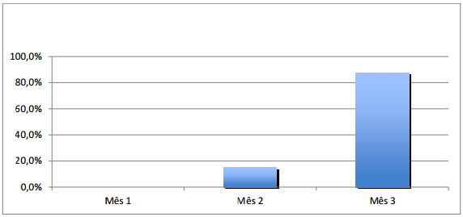
Objetivo de registro: Melhorar o registro das informações.
Meta:
Manter, na UBS, registro atualizado em planilha, e /ou prontuário de 100% das crianças, adolescentes e jovens matriculados na escola alvo.
Resultado: 2º mês 15% e 3º mês 87,4%

Slide 20
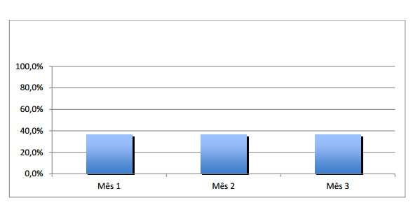
Objetivo de Promoção da Saúde: Promover a saúde das crianças, adolescentes e jovens.
Meta:
Proporcionar orientação nutricional para 100% das crianças, adolescentes e jovens matriculados na escola alvo.
Resultado: 1º 2º e 3º mês: 36,2%

Slide 21
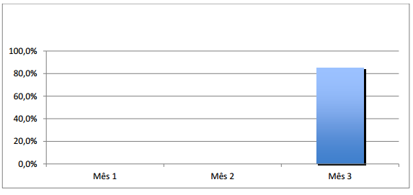
Meta:
Orientar 100% das crianças, e adolescentes matriculados na escola alvo sobre prevenção de acidentes (conforme faixa etária).
Resultado: 3º mês 85%

Slide 22
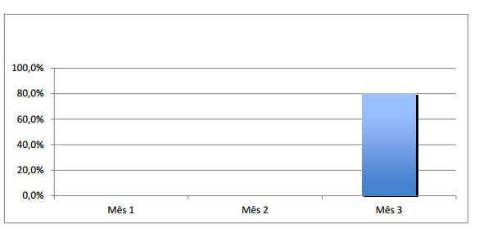
Meta
Orientar 100% das crianças, e adolescentes matriculados na escola alvo para prática de atividade física.
Resultado: 3º mês: 80,3%

Slide 23
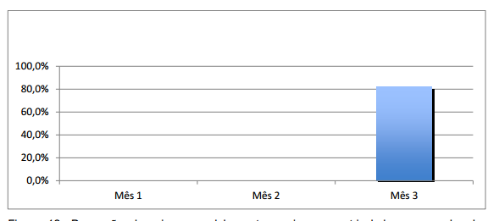
Meta:
Orientar 100% das crianças,e adolescentes matriculados na escola alvo para o reconhecimento e prevenção de bullying.
Resultado: 3º mês: 81,9%

Slide 24
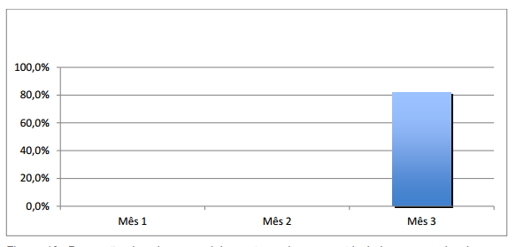
Meta:
Orientar 100% das crianças, e adolescentes matriculados na escola alvo para o reconhecimento das situações de violência e sobre os direitos assegurados às vítimas.
Resultado: 3º mês: 81,9%

Slide 25
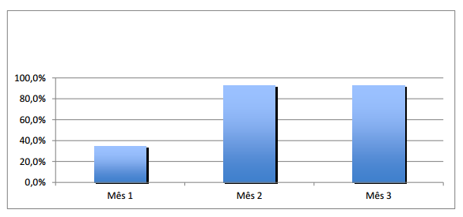
Meta:
Orientar 100% das crianças, e adolescentes matriculados na escola alvo sobre os cuidados com o ambiente para promoção da saúde.
Resultado: 1º mês 34,6% e 2º e 3º mês: 92,9%

Slide 26
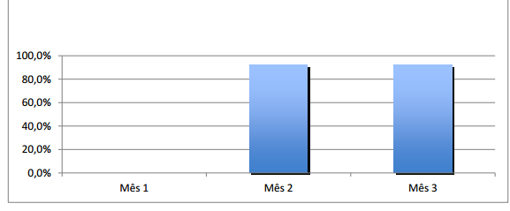
Meta:
Orientar 100% das crianças, e adolescentes matriculados na escola alvo sobre higiene bucal.
Resultado: 2º e 3º mês: 92,1%

Slide 27
Meta:
Orientar 100% das crianças, e adolescentes matriculados na escola alvo sobre o uso de álcool e drogas.
Resultado: Meta atingida.

Slide 28
Meta:
Orientar 100% das crianças, e adolescentes matriculados na escola alvo sobre os riscos do tabagismo.
Resultado: Meta atingida.

Slide 29
Meta:
Orientar 100% dos adolescentes matriculados na escola alvo sobre a prevenção de DSTs.
Resultado: Meta atingida.

Slide 30
Meta:
Orientar 100% dos adolescentes matriculados na escola alvo sobre gravidez na adolescência.
Resultado: Meta atingida.

Slide 31
DISCUSSÃO
Importância da Intervenção:
Organização na implantação do Programa Saúde na Escolar (PSE);
Ampliação da cobertura da atenção da saúde do escolar;
Atualização dos registros dos educandos na Unidade Básica de Saúde;
Ampliação das ações educacionais .

Slide 32
Incorporação da intervenção a rotina do serviço:
Incorporação Positiva;
Registros específicos: Ficha Espelho- Negativa.

Slide 33
Reflexão crítica sobre o processo pessoal de aprendizagem
Foram muitos desafios encontrados pelo caminho superados com persistência, resignação e aprimoramento.
Com o fim dessa intervenção penso em continuar me aprimorando nos estudos da Atenção Básica, já que o mesmo está sempre em processo de aprimoramento.
Identifiquei-me muito com o processo de trabalho, assim como com o Programa Saúde na Escola.

